Slide 3

Thứ Bảy, ngày 7 tháng 3 năm 2026
TIẾT 24
Nhạc cụ: Recorder
Ôn tập: Bài hát Hát lên cho ngày mai
SGK ÂM NHẠC 8 trang 47

Slide 4

I. Ôn tập bài hát: Hát lên cho ngày mai
Nhạc: Nga
Lời Việt: Hoàng Long

Slide 5

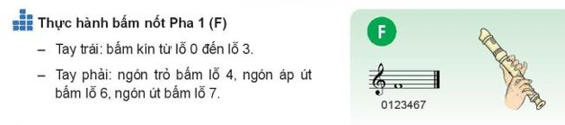
II. Nhạc cụ giai điệu: Recorder
* Thực hành bấm nốt Pha 1 (F)
- Tay trái bấm kín từ lỗ 0 đến lỗ 3 (0123)
- Tay phải: ngón trỏ bấm lỗ 4, ngón áp út bấm lỗ 6, ngón út bấm lỗ 7 (467)

Slide 6

* Thực hành bấm nốt Pha 1 (F)
F1: 0123 467 (sáo B)
F1: 0123 4 (sáo G)
T P
C2: 02
D2: 2

Slide 7
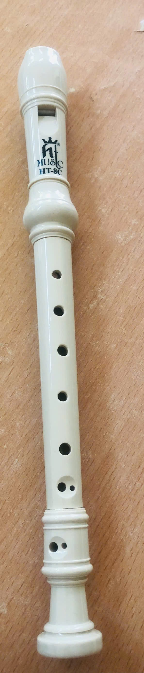
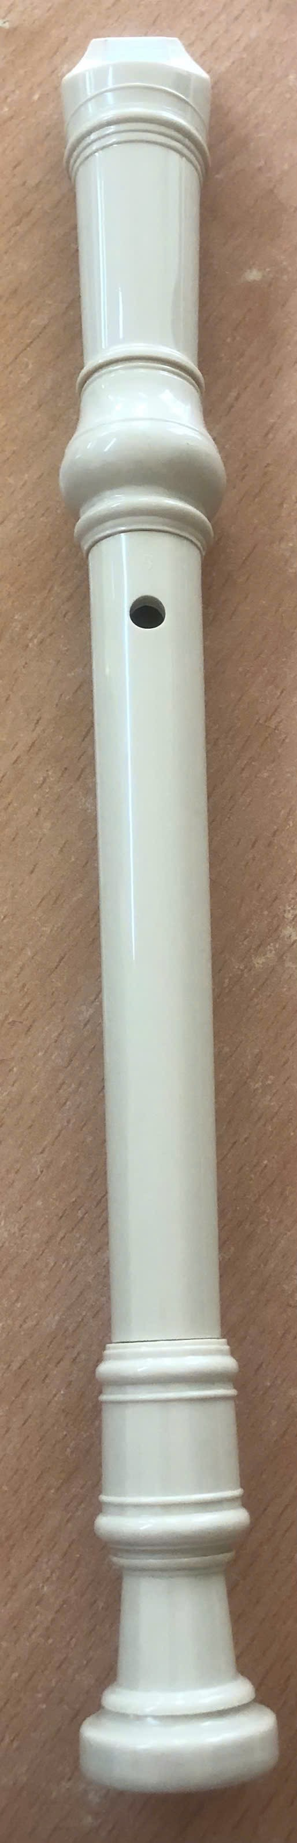
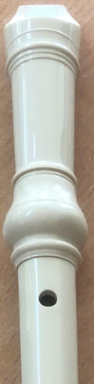

Nốt Pha 1 (F 1)
6
1
7
0
3
1
2
0
2
3
4
4
B
T
P
T
P

Slide 8
Nốt Pha 1 (F 1)
1
0
3
1
2
0
2
3
4
4
G
T
P
T
P

Slide 9
T
P
1
C1
0123 4567
2
D1
0123 456
G
E1
0123 45
0
3
F1
0123 4
4
G1
0123
5
A1
012
6
B1
01
C2
02
7
D2
2

Slide 10
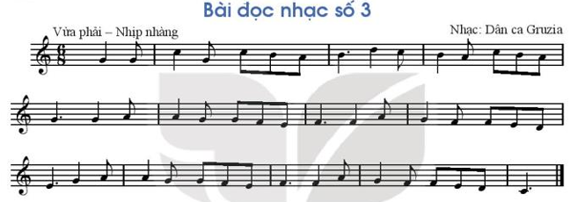
2. Thực hành (SGK trang 47)
T 2
son son ĐÔ
Son ĐÔ si la si
RẾ ĐÔ si la ĐÔ si la
son.
son la la
son son pha mi pha
pha la son
pha pha mi rề
mi
son la la
son son pha mi pha
la son
pha pha mi rề đồ

Slide 11
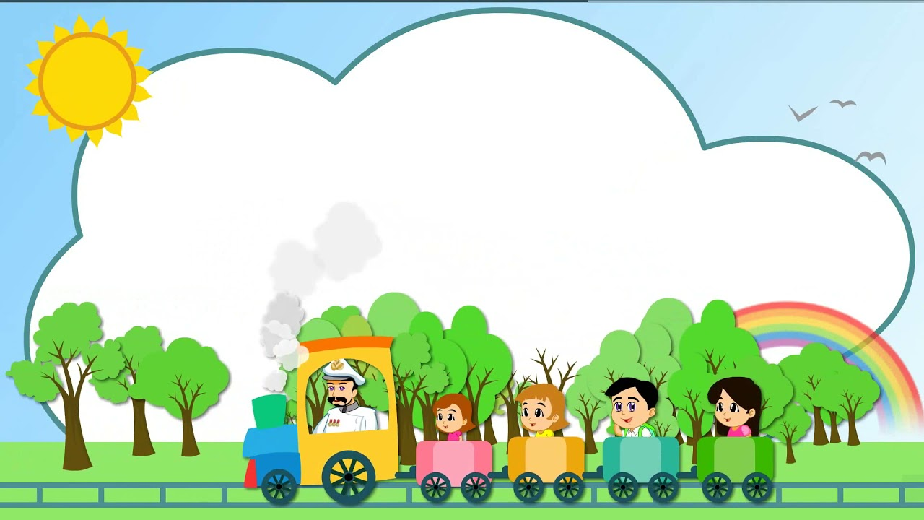
Chuẩn bị bài cho tiết học sau (tiết 25)
- Lí thuyết âm nhạc: Gam thứ, giọng thứ, giọng La thứ
- Đọc nhạc bài số 4: Trở về Suriento
SGK trang 48 - 49

Slide 12
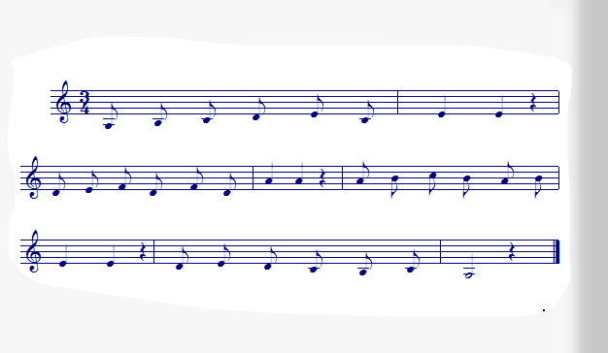
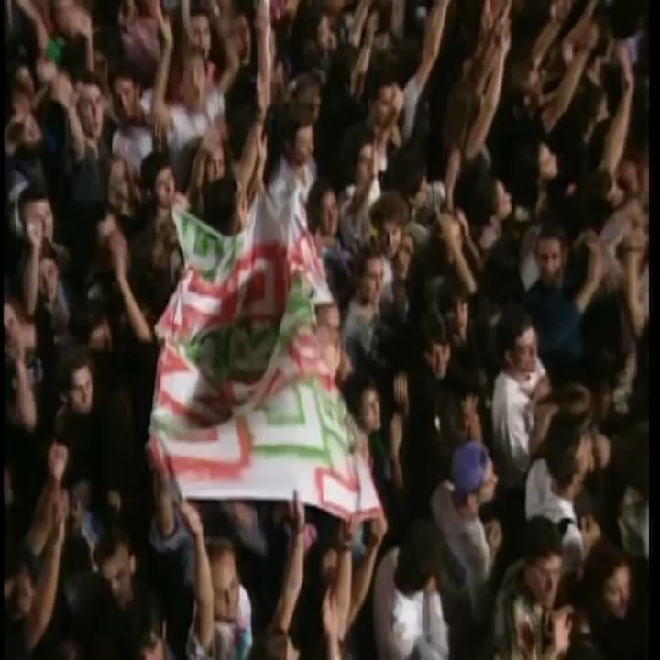
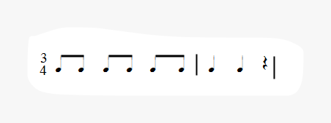
Trở về Su-ri-en-tô
( Trích )
Bài hát I-ta-li-a
Tha thiết, khoan thai
V 1
Biển hiền hòa lớp sóng đẹp bao la
V 2
Lòng ta như rộn vang ngàn câu ca. Ôi đất nước xinh tươi những
V 3
V 4
mộng đời. Xao xuyến trong tâm hồn bao người

